Slide 1

Presentación Fundamentos de lenguaje de programación
Integrantes:
Gianfranco Pallero
Joel Reyes
Jorge Vera
Sebastián Carvajal

Slide 2

Introducción

Slide 3

Descripción de la problemática
Anhedonia
Ánimo irritable
Insomnio
Cambios de apetito
Sentimientos continuos de desesperanza
Dificultad para concentrarse
Cansancio constante

Slide 4

Desarrollo

Slide 5

Ventajas del lenguaje
Multiplataforma
Lenguaje de propósito general.
Lenguaje interpretado
Meta programación
Open Source o código libre
Versatilidad

Slide 6

Desventajas del lenguaje
No tiene soporte técnico
Lenguaje interpretado
Alto uso de memoria
No paralelismo (con Ruby)
Incompatibilidad

Slide 7


Usos en la vida real

Slide 8

Base de datos utilizada

Slide 9
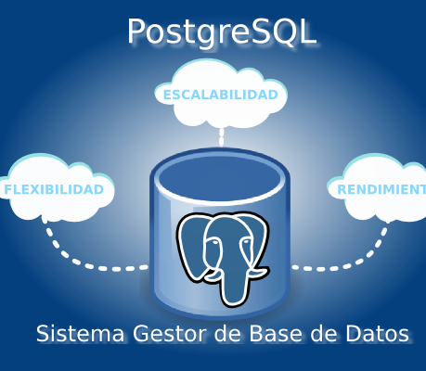
Características de la base de datos

Slide 10

Presentando el Sistema y el Informe

Slide 11

Conclusión

